Slide 1
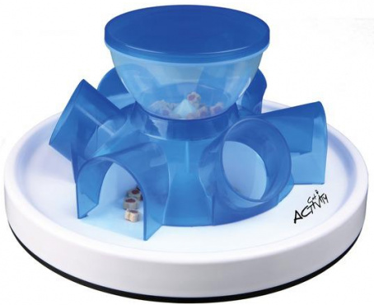
Trixie Игрушка для кошек
Кормушка-тоннель для корма и лакомств
Свойства
Выгода
1
Кормушка-тоннель выполнена из прочного нетоксичного материала
Уникальная конструкция игрушки
Регулируемый размер шести отверстий
Прорезиненная кромка игрушки
Габариты и форма
кормушки-тоннеля
благодаря чему является долговечной и безопасной для кошек и членов семьи
делает ее многофункциональной (используется как кормушка и обеспечивает физическую активность кошки)
благодаря этому игрушка подходит как котятам, так и крупным кошкам
обеспечивает противоскользящий эффект
не требуют высокой физической и умственной активности, соответственно, игрушка подойдет даже пожилым кошкам
2
3
4
Trixie Игрушка для кошек
Кормушка-тоннель для корма и лакомств
5

